Slide 1
Noah진행상황 - 윤도현
렌드스케이프(지형)
AI

Slide 2
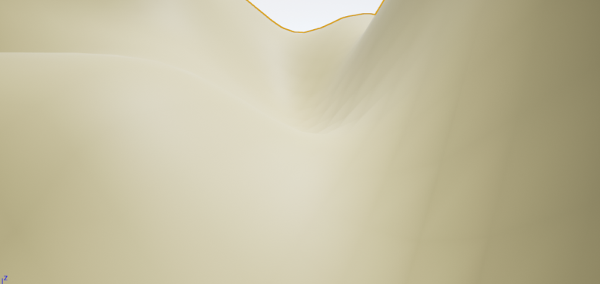
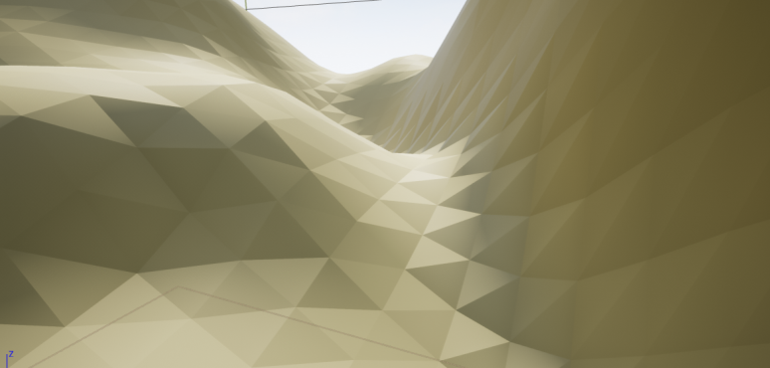
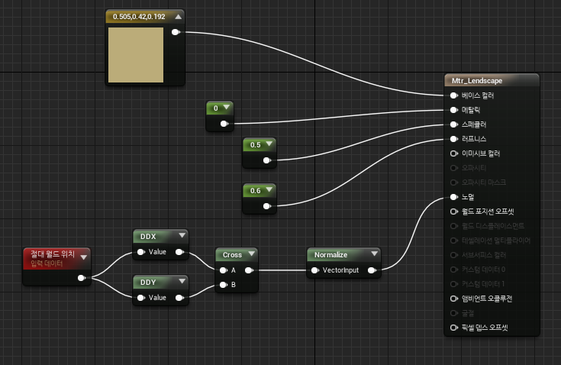
렌드스케이프(지형)
게임 컨셉인 LowPoly에 맞게 지형을 변경해 주었다.
Before
After
Landscape에 Material적용

Slide 3
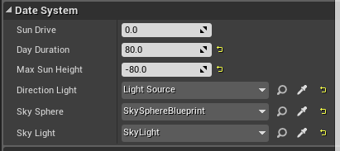
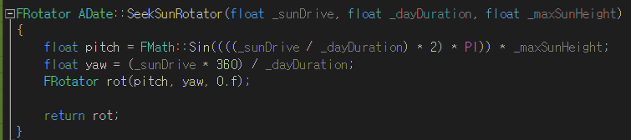
Date : AActor
설명 : 날짜를 관리해주는 클래스로 해가 지거나 뜨는 효과도 관리해 준다. 월드에
배치되어 변수들의 값을 조절하여 날짜 환경을 설정해 줄 수 있다.
SunDrive : 해의 위치.
Day Duraction : 하루가 지나는데 걸리는 시간(초)
Max Sun Height : 해의 최대 높이 -1~-99
Direction Light :월드에 배치된 Directional Light
Sky Sphere : 언리얼에서 지원되는 SkySphere
Sky Light : 월드에 배치된 SkyLight
변수에 따른 해의 위치(회전값)를 구해온다.

Slide 4
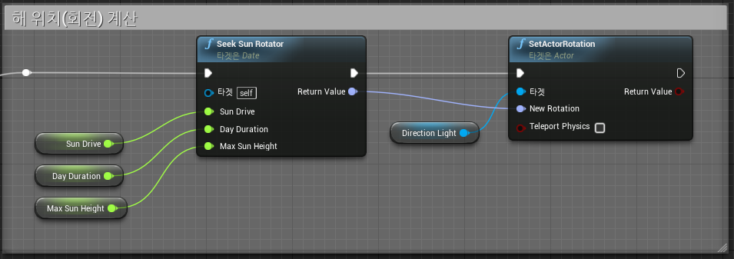
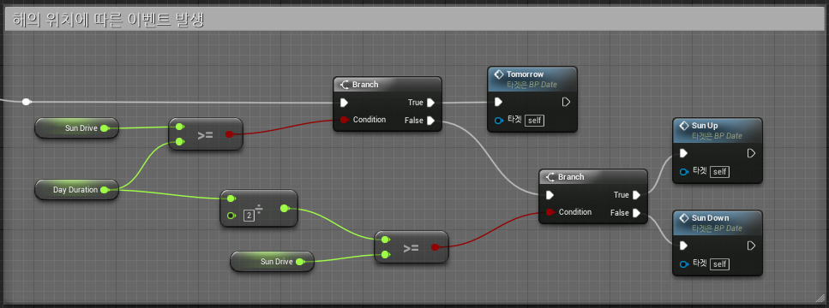
Date : Aactor [Tick Event]
1.
2.

Slide 5
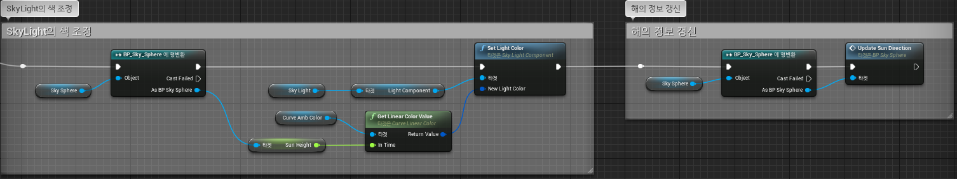
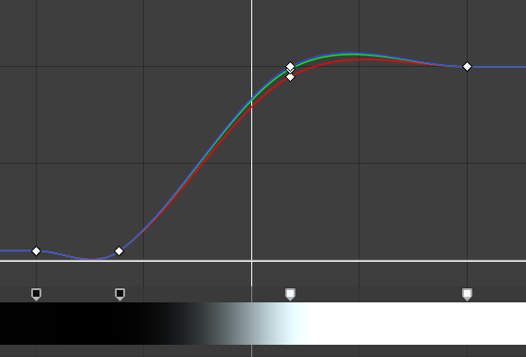
3.
Date : Aactor [기타]
Curve_AmbColor : 해가 자연스럽게 뜨는 효과를 주기 위해서
Curve를 사용해 SkyLight의 색을 조정해주었다.

Slide 6
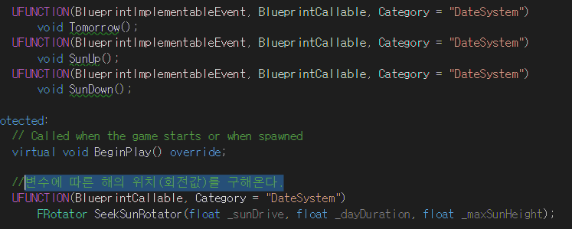
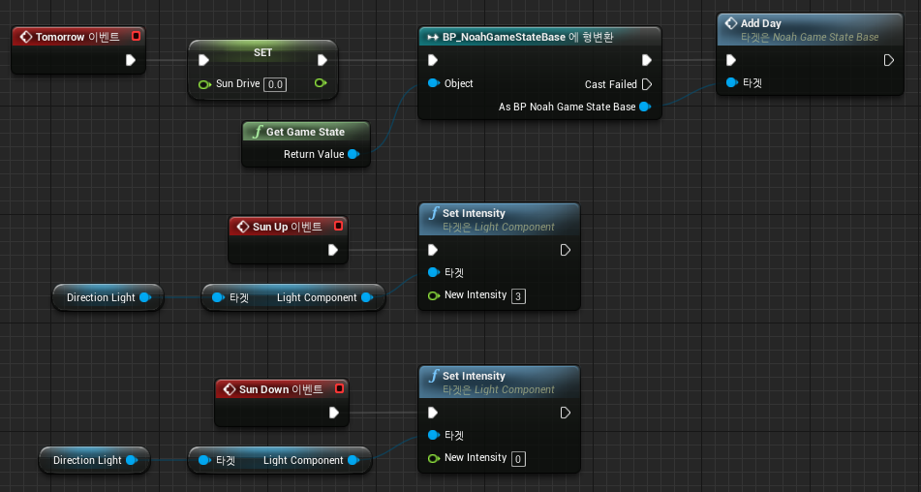
Date : Aactor [순서]
Tomorrow : 해가 한 바퀴(Sun Drive> Day Duraction)돌면 실행되는 이벤트
SunUp : 해가 위에 있을 때 실행되는 이벤트
SunDown : 해가 아래에 있을 때 실행되는 이벤트

Slide 7
Wave
설명 : 날짜, 날씨, 이벤트에 영향을 받아 점점 차오르게 된다.

